Slide 1


Parallelle Balken Synchronisatie
GEAVANCEERDE EV3 PROGRAMEER LESSEN
Door Droids Robotics

Slide 2
Lesdoelen
Begrijpen wat wat een “synchronisatie probleem” is als je parallelle programmeerbalken gebruikt
Technieken leren om te verzekeren dat beide balken geëindigd zijn voordat het volgende blok begint (Variabelen, Data-Draden (Data-Wires), Herhalingen en Mijn-Blokken)
Voorkennis: Lessen gedaan over Parallelle Balken, Data-Draden, Variabelen, Mijn-Blokken met Inputs en Outputs

Slide 3
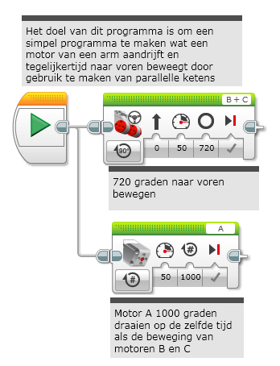
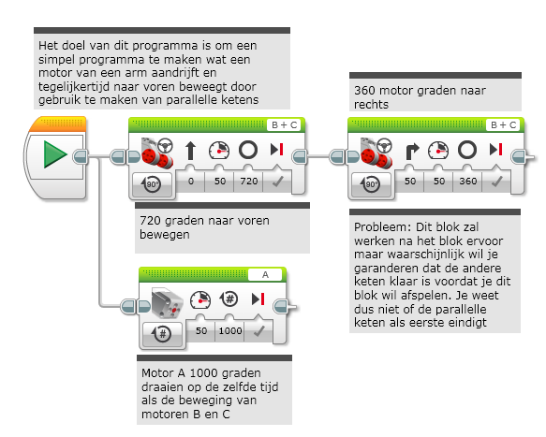
Gebruik van parallele programmeerbalken in een programma
Parallelle programmeerbalken zijn een goed middel om twee dingen tegelijk te doen
Vaak wil je iets na de parallelle balken doen
Het is moeilijk om te constateren welke balk als eerste eindigt
(dit heet het “synchronisatie probleem”)
De balken moeten gesynchroniseerd worden om te verzekeren dat ze starten en eindigen wanneer je dat verwacht
Zal, in het onderstaande voorbeeld, de bocht beginnen voor- of nadat motor A klaar is?
Antwoord:
Dat weet je niet!

Slide 4
Verzekeren dat beide balken eindigen
In dit voorbeeld willen we dat zowel de 720 graden stuurbeweging (de beweging) en de beweging van motor A aflopen voor de 360 graden stuurbeweging (de draai)
Er zijn meerdere manieren om dit te doen:
Variabelen (zie slide 4)
Draden (zie slide 5)
Herhalingen (zie slide 6)
Mijn-Blokken (zie slide 7)
Dit staat als “synchronisatie probleem” in het bijbehorende EV3 code bestand

Slide 5
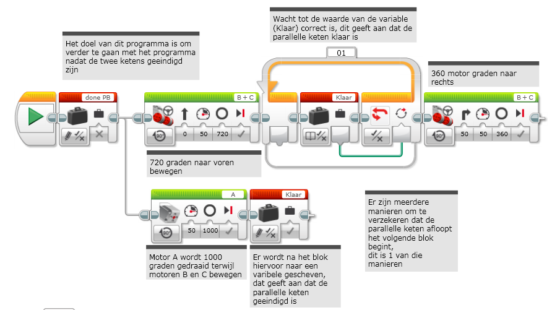
Het gebruik van variabelen voor synchronisatie
Dit staat als “variabelen” in het bijbehorende EV3 code bestand

Slide 6
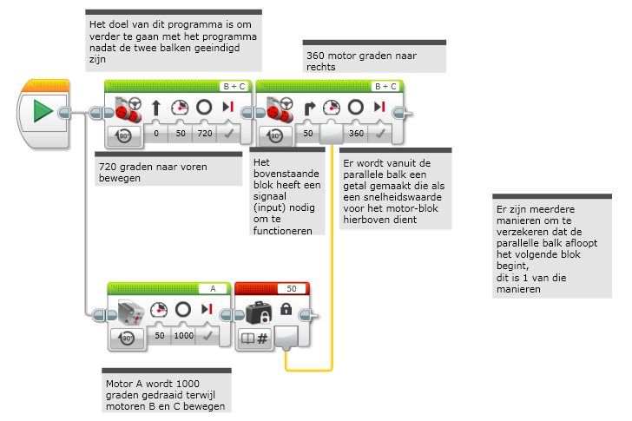
Het gebruik van draden voor synchronisatie
Dit staat als “Data-Draden” in het bijbehorende EV3 code bestand

Slide 7
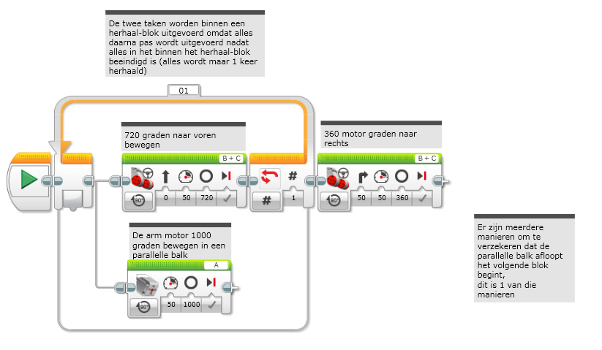
Het gebruik van herhalingen voor synchronisatie
Dit staat als “Herhalingen” in het bijbehorende EV3 code bestand

Slide 8
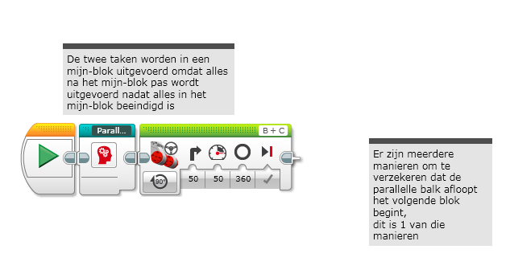
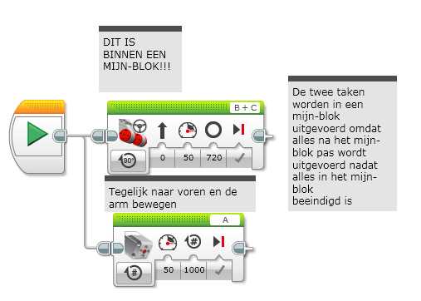
Het gebruik van Mijn-Blokken voor synchronisatie
Dit staat als “Mijn-Blokken” in het bijbehorende EV3 code bestand
Dit staat als “Parallelle_Balk_MijnBlok” in het bijbehorende EV3 code bestand
Binnen het Mijn-Blok

Slide 9
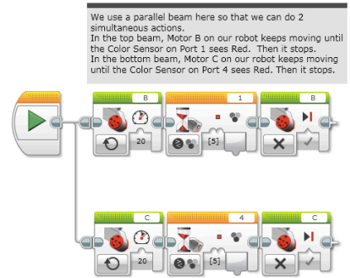
Opdracht: Rechtzetten op lijnen
Synchronisatie is essentieel om op een lijn recht te zetten met behulp van parallelle balken
Als een uitdaging, voltooi de les: “Rechtzetten op lijnen” (“Squaring on Lines”)
Let op: Je moet verzekeren dat beide balken van het stuk wat rechtzet klaar zijn voordat je verder gaat naar het volgende blok
De robot zal anders niet recht staan
Dit voorbeeld is van de “Rechtzetten op lijnen”
(“Squaring on Lines”) les
(Plaatje in het Engels)

Slide 10
Discussiepunten
Wat is het “Synchronisatie Probleem”? Antw. Als je een programma schrijft met parallelle ketens weet je niet zeker wanneer de twee balken aflopen. Je weet niet of een balk eerder kan eindigen/eindigt dan de andere.
Wat zijn de 4 manieren om dit probleem op te lossen? Antw. Met het gebruik van Variabelen, Data-Draden, Herhalingen of Mijn-Blokken kan je verzekeren dat beide balken geëindigd zijn voordat je verder gaar met het volgende stuk code.

Slide 11
Credits
Deze les is gemaakt door Sanjay Seshan en Arvind Seshan van Droids Robotics (team@droidsrobotics.org).
Originele “Gyro Turn Code” (Gyro-Draai-Code) geleverd door de Construction Mavericks (frank.levine@gmail.com)
Meer Lessen bij www.ev3lessons.com
Vertaald door Maerlant Robotica
This work is licensed under a Creative Commons Attribution-NonCommercial-ShareAlike 4.0 International License.

